Slide 1
Lektion 9
Arbeitsbuch

Slide 2
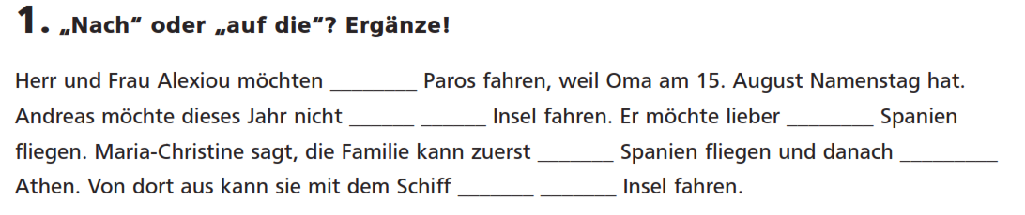
AB S.100
nach
auf die
nach
nach
nach
auf die

Slide 3
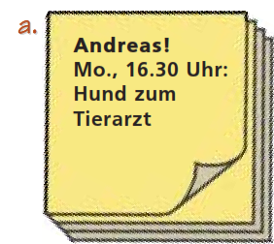
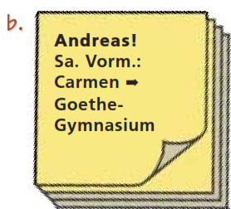

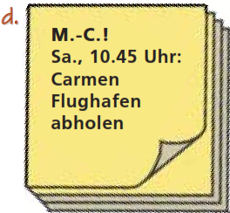
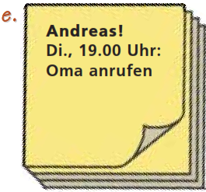

Am Samstag um 10:45 Uhr muss Maria-Christine Carmen vom Flughafen abholen.
Andreas muss am Montag um 16:30 Uhr den Hund zum Tierarzt bringen.
Andreas muss am Samstag Vormittag mit Carmen ins Goethe-Gymnasium gehen.
Am Dienstag um 19:00 Uhr muss Andreas die Oma anrufen.
Maria-Christine muss am Donnerstag um 17:30 Uhr Carmen im Goethe-Gymnasium einschreiben.
Am Freitag Nachmittag muss Dimitris im Supermarkt einkaufen.

Slide 4
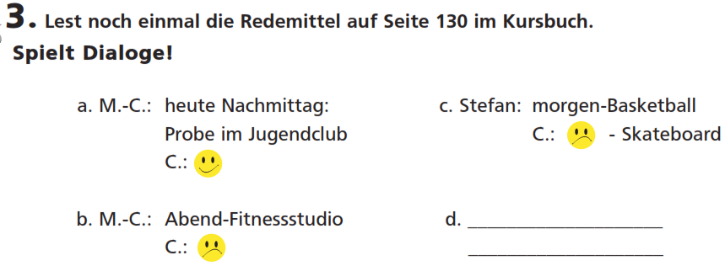
M.-C.: Ich habe heute Nachmittag Probe im Jugendclub. Kommst du mit?
C.: Tolle Idee! Ich komme gern.

Slide 5
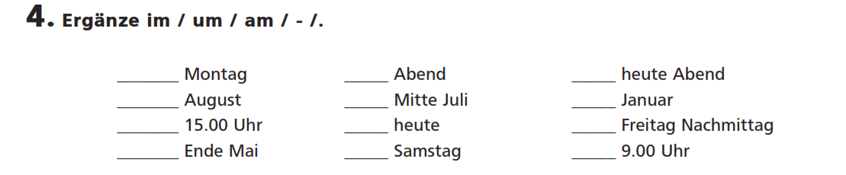
Μήνας
Ώρα
Ημέρα / διάστημα ημέρας
am
am
im
im
um
am
um

Slide 6
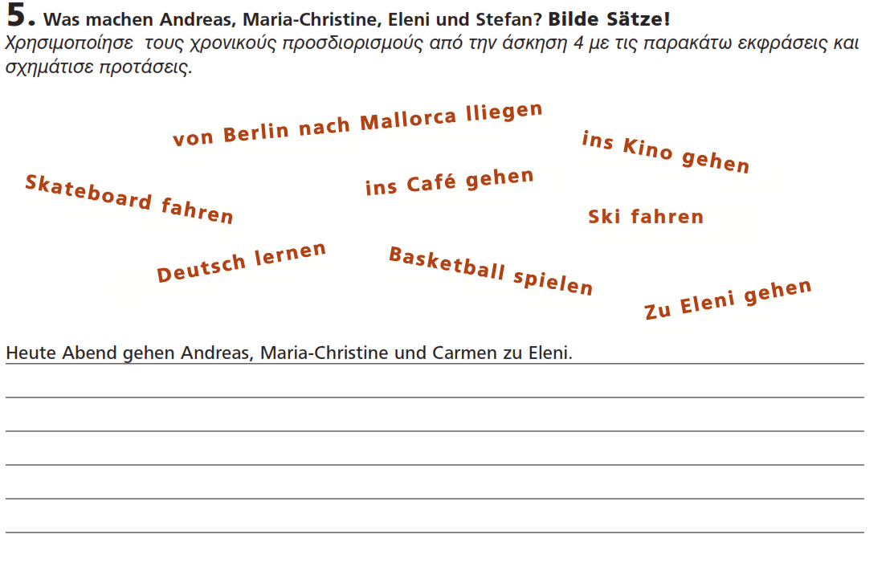

Slide 7
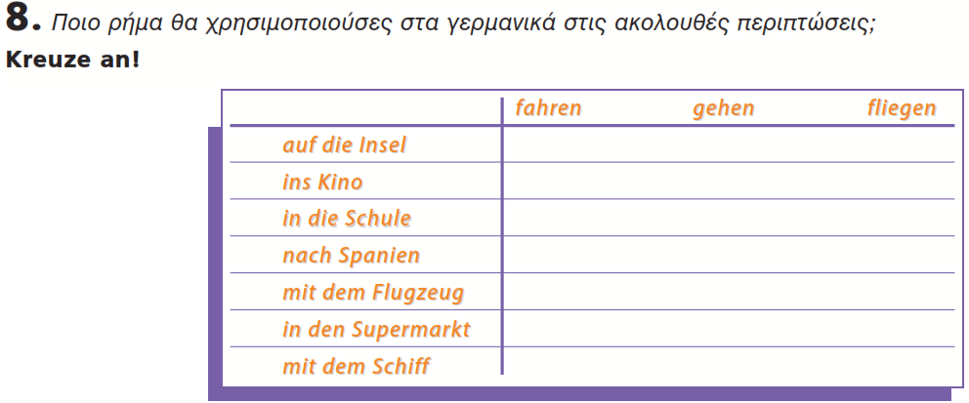






Slide 8
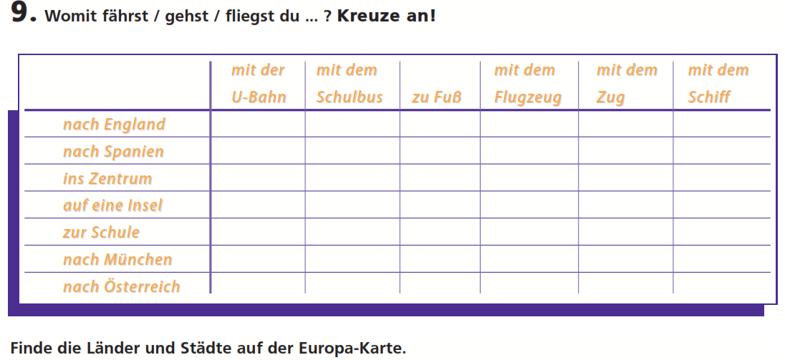

Slide 9
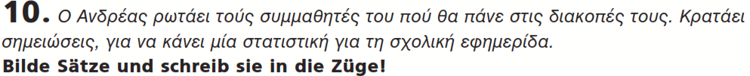



fliegt
im Juli
mit dem Flugzeug
nach Mallorca.
fährt
Oliver
mit dem Zug
an die Nordsee.
fliegt
Antje
mit dem Flugzeug
nach Italien.

Slide 10


fährt
Ende Juli
mit dem Auto
nach München.
fährt
Susanne
mit dem Schiff
nach Santorini.

Slide 11
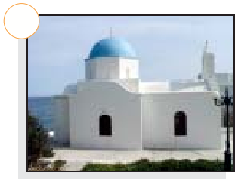
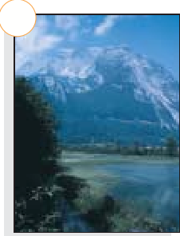
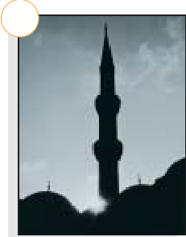

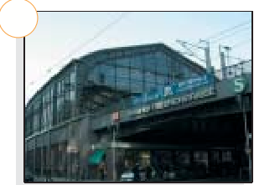
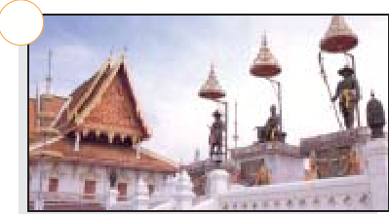
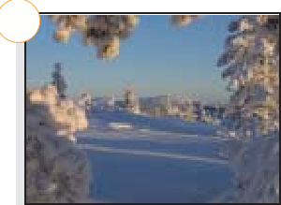
b
d
c
Paros
in die Türkei
Österreich
im August
Anfang Juli bis Ende Juli
dem Flugzeug
im Juni
dem Auto
dem Flugzeug
f
e
a
Thailand
Finnland
In Berlin
---------------
im November
im Juni
---------------
dem Flugzeug
dem Auto

Slide 12

Sie liegen in der Sonne oder schwimmen im Meer.
Sie wohnen da in einem Hotel, in einem Ferienappartement, in einer Jugendherberge, oder sie zelten auf einem Campingplatz. Einige haben ein Ferienhaus.
Sie fahren mit dem Auto dorthin, oder sie fliegen mit dem Flugzeug.
Viele Deutsche fahren nach Frankreich und Italien, nach Griechenland, nach Spanien, nach Portugal oder in die Türkei.
Sie fahren in diese Länder, weil dort sicher die Sonne scheint.

Slide 13
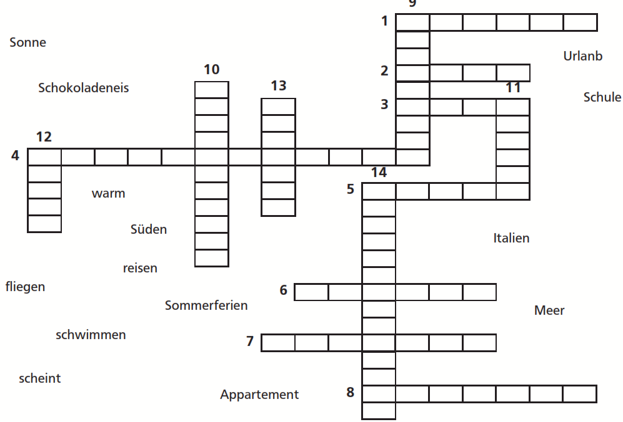












S
C
H
U
L
E
C
H
W
A
R
M
A
I
P
S
M
E
E
R
P
C
M
E
A
H
E
I
S
O
M
M
E
R
F
E
R
I
E
N
S
O
T
I
E
N
E
N
S
Ü
D
E
N
N
M
T
C
E
E
H
N
O
T
K
O
U
R
L
A
U
B
A
D
F
L
I
E
G
E
N
N
E
I
T
A
L
I
E
N
S

